Slide 1
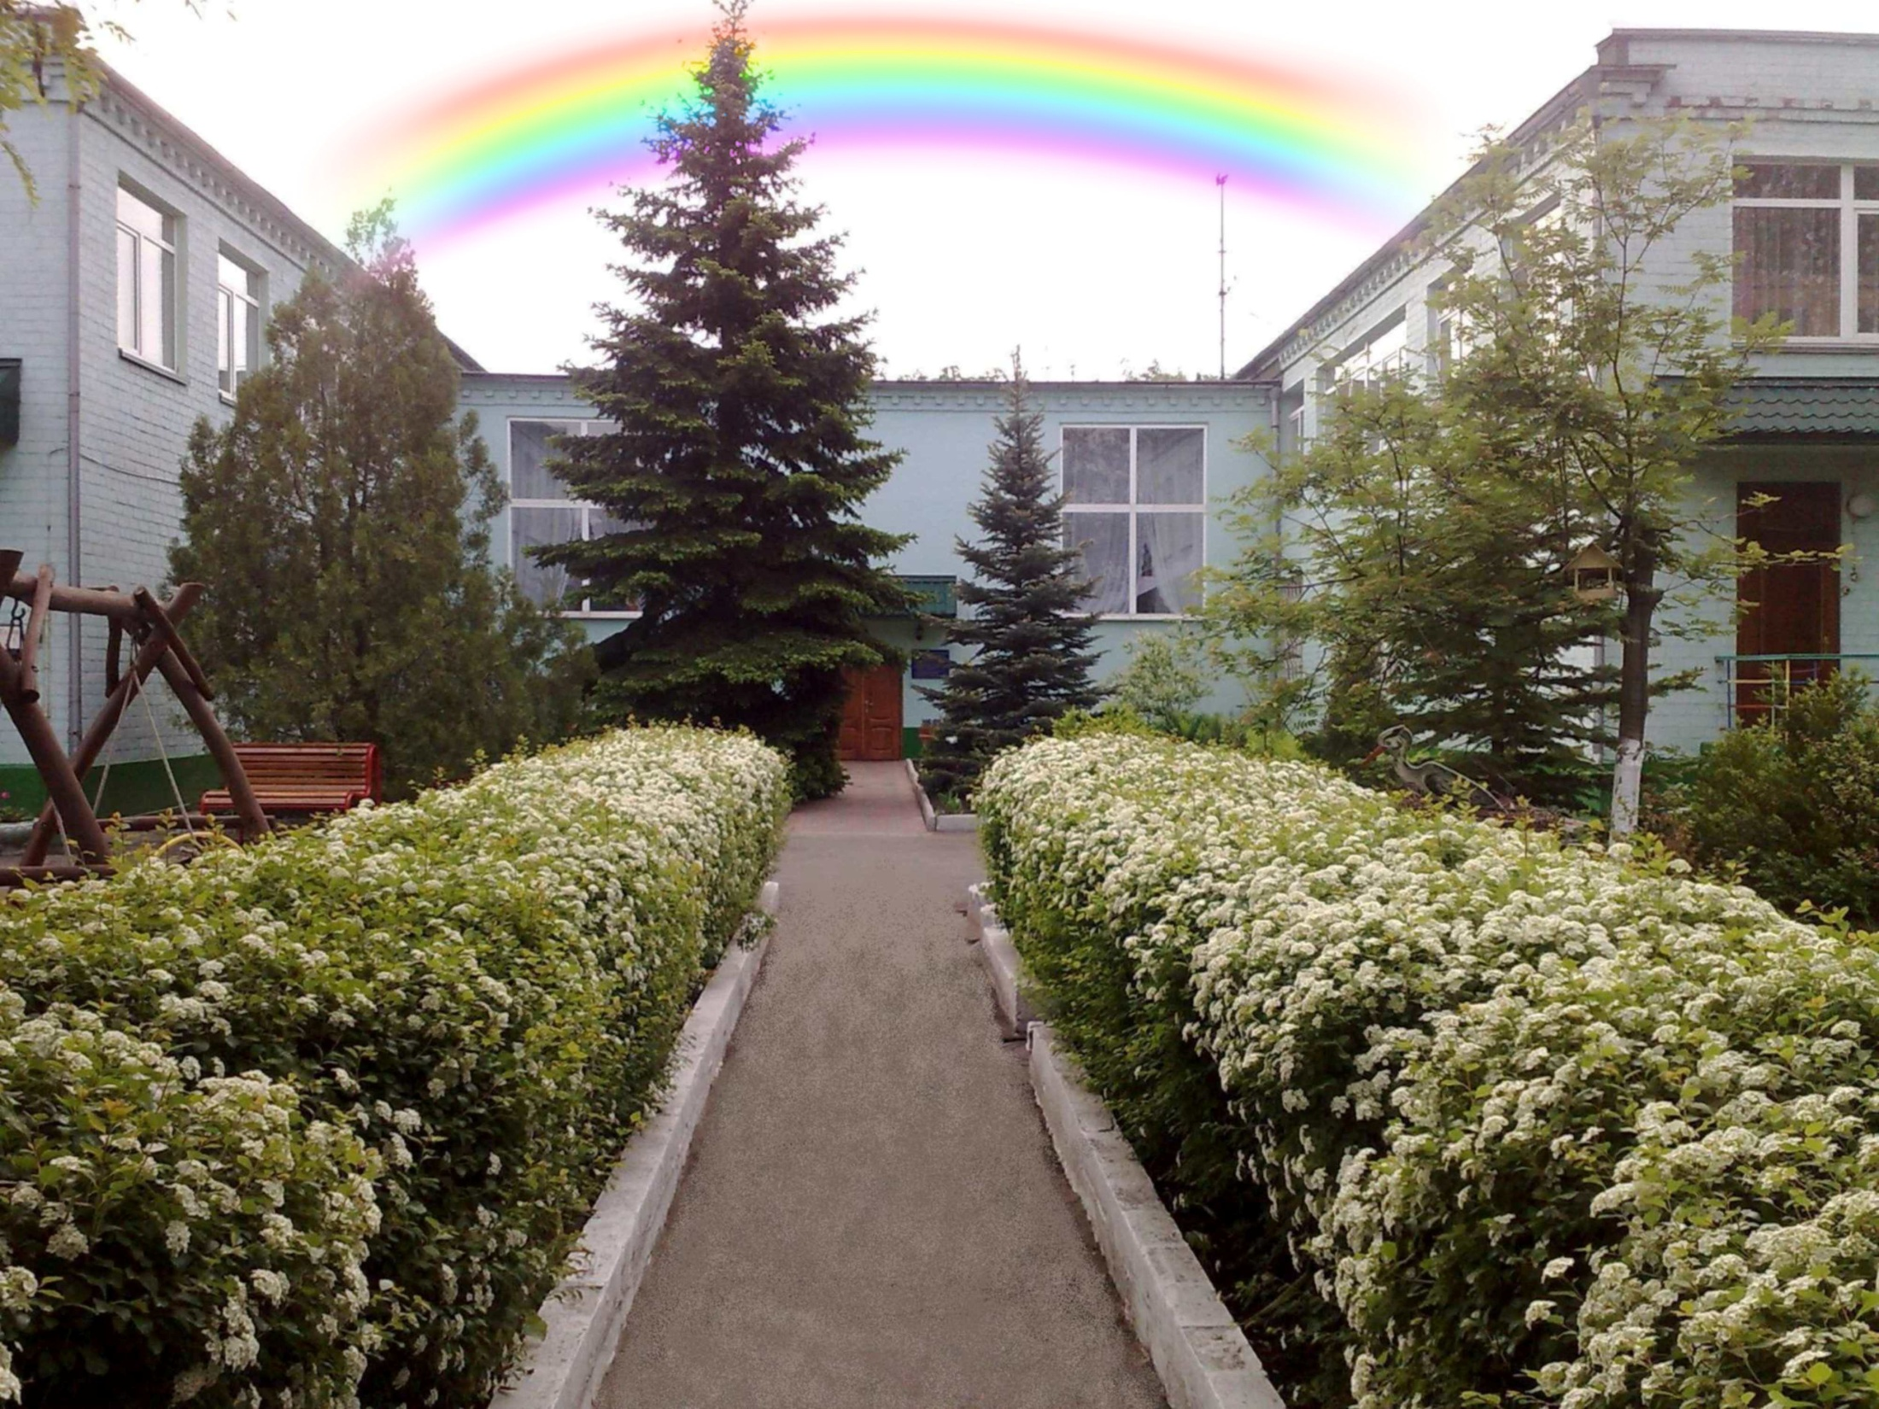
КЗО “Навчально-реабілітаційний
Центр “Веселка” ДОР”

Slide 2
Організація роботи
психолого-медико-педагогічного
консиліуму

Slide 3
Засади ПМПК
Конституція України,
Закон України “Про освіту”,
Закон України “Про загальну середню освіту”,
Закон України “Про дошкільну освіту”,
Положення про навчально-реабілітаційний центр,
Статут КЗО “ДНРЦ “Веселка” ДОР”,
Положення про реабілітаційне відділення
КЗО “ДНРЦ “Веселка” ДОР”,
Положення про ПМПК,
інші нормативно-правові акти.

Slide 4
Мета
психолого-медико-педагогічного
консиліуму
Забезпечити діагностико-корекційний психолого-медико-педагогічний супровід дитини з відхиленнями у розвитку відповідно з її віковими та індивідуальними особливостями.

Slide 5
Завдання ПМПК
Виявлення та рання (з перших днів перебування дитини в освітньому закладі) діагностика відхилень;
Профілактика фізичних, інтелектуальних і емоційно-особистісних перевантажень, зривів;
Виявлення резервних можливостей розвитку;
Вироблення оптимальних комплексних шляхів та засобів корекційно-розвиткової, реабілітаційної роботи для педагогів та батьків;
Консультації для педагогічного колективу та батьків з метою повідомлення інформації, необхідної для роботи з дітьми.

Slide 6
Основні функції ПМПК
Діагностична – вивчення соціальної ситуації розвитку дитини, визначення домінанти у розвитку потенційних можливостей та здібностей, розпізнання характеру відхилень у її поведінці, діяльності та спілкуванні, а також стану здоров’я.
Виховна – розробка навчально-виховних заходів, які рекомендуються педагогам, батькам.
Реабілітаційна – захист інтересів дитини, яка потрапила у несприятливі сімейні чи навчально-виховні умови. Сенс сімейної реабілітації полягає у підвищенні статусу дитини як члена родини, а в останній час і просто у підвищенні зацікавленості батьків життям їхньої дитини.

Slide 7
Основні принципи ПМПК
Комплексність вивчення. Передбачає тісну взаємодію різних спеціалістів (вихователя, дефектолога, логопеда, практичного психолога, соціального педагога, медичного працівника) у ході вивчення особистості дитини. Вивчення, яке проводить кожен спеціаліст, дозволяє отримати оцінки фізичного та психологічного стану дитини.
Динамічність. Під час вивчення різними спеціалістами розширюються можливості співвідношення отриманих результатів з віковими критеріями.
Єдність наукових та інтуїтивних знань.
Дотримання інтересів дитини.

Slide 8
ПМПК
Планові
Позапланові
Проводяться на вимогу батьків, педагогів або інших працівників, що працюють з дитиною в разі необхідності (виникнення) несподіваних проблем у навчанні, вихованні або в процесі корекційної роботи, раптових афективних реакцій.
Відповідно до діагностичного мінімуму

Slide 9
Склад учасників ПМПК
Учасники
Тимчасові
Постійні
Заступник директора з навчально-корекційної роботи
Інструктор консиліуму – практичний психолог
Вчитель-логопед
Соціальний педагог
Медичний працівник
Батьки або особи, які їх замінюють
Референтна особа

Slide 10
Етапи проведення ПМПК:
Організаційний
Діагностичний
Прогностичний
Рефлексивний
Ресурсний
Оцінка ефективності
корекційно-розвиткової роботи.

Slide 11
І етап
Організаційний
Наказ про створення ПМПК, Положення ПМПК
Графік планових засідань
Журнал запису дітей
Відповідальні:
директор Центру,
голова ПМПК – заступник директора
з навчально-виховної роботи.

Slide 12
ІІ етап
Діагностичний
(індивідуальне обстеження дитини)
Педагогічне спостереження (характеристика), в якому відображені труднощі при взаємодії з дитиною
Обстеження:
психологічне,
логопедичне,
медичне
Витяг з історії розвитку (анамнез)
Відповідальні:
спеціалісти ПМПК.

Slide 13
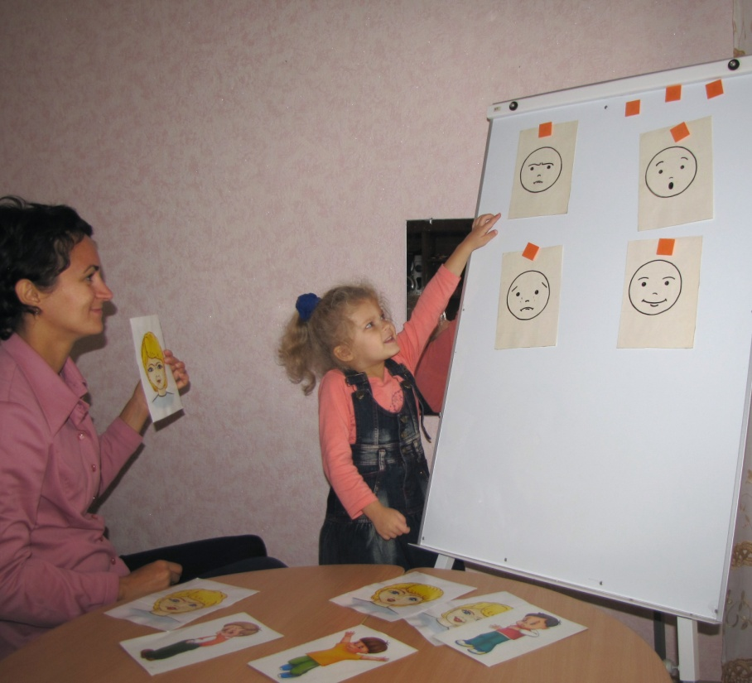
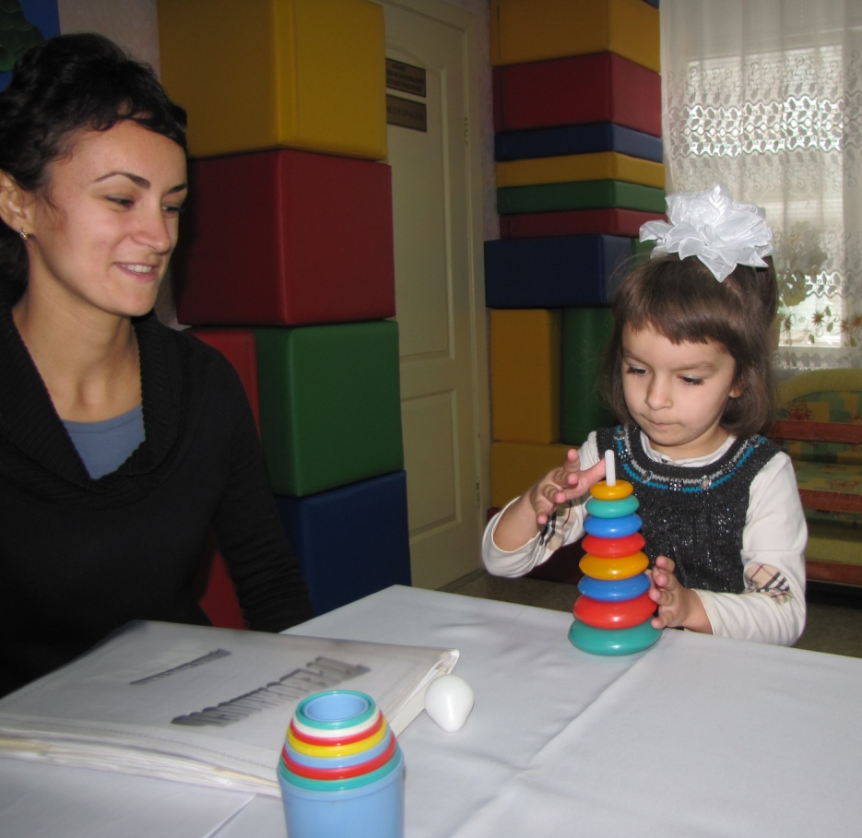
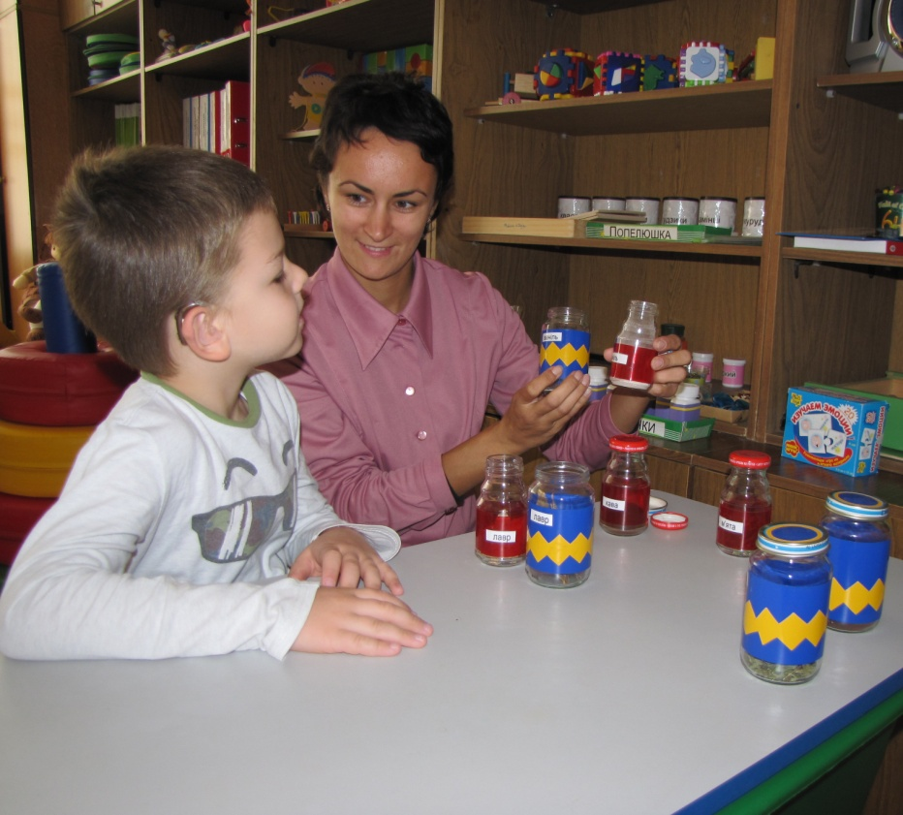
Психологічне обстеження

Slide 14
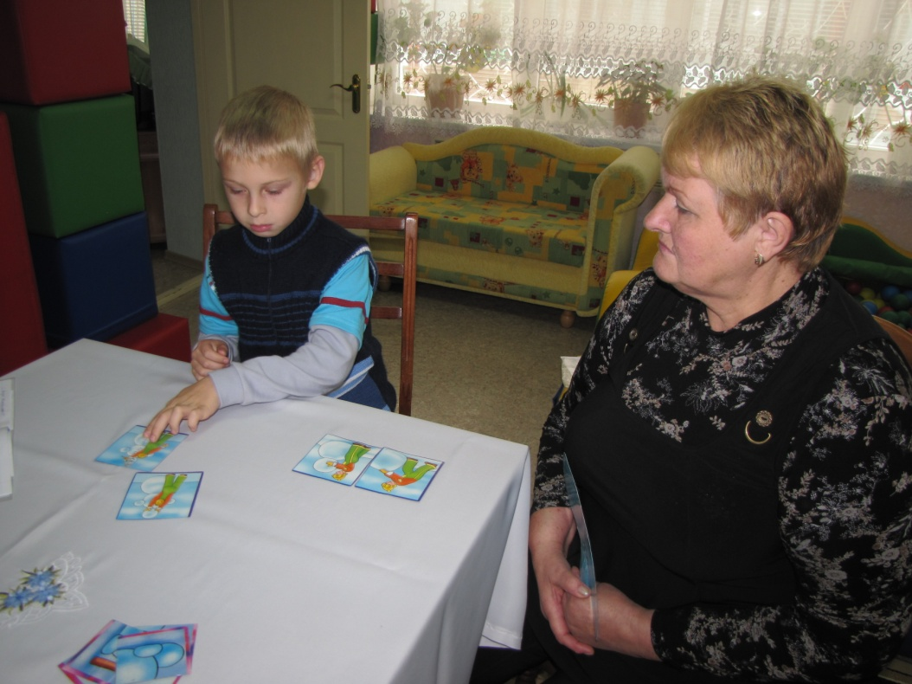
Індивідуальне обстеження
вчителем-дефектологом

Slide 15
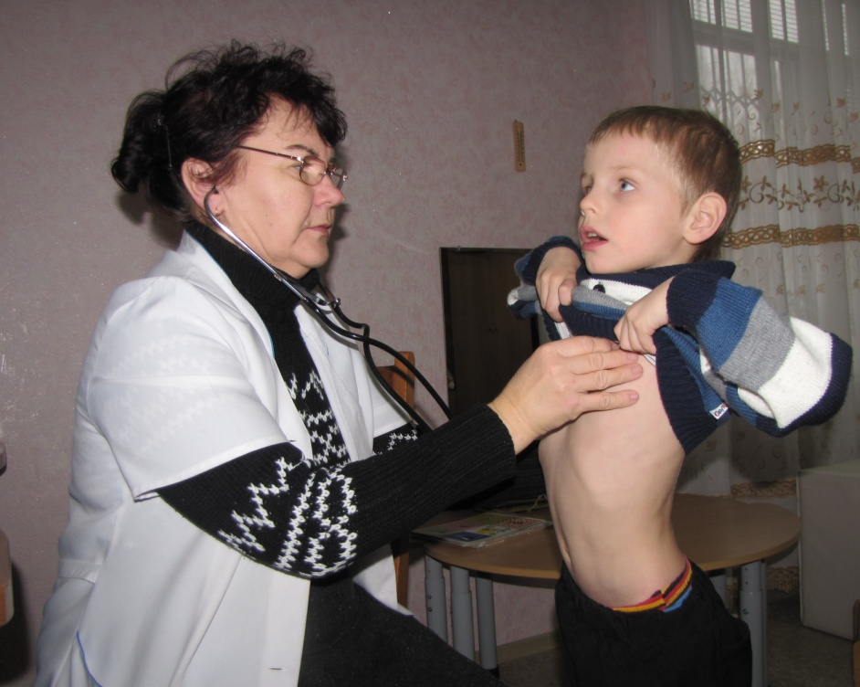
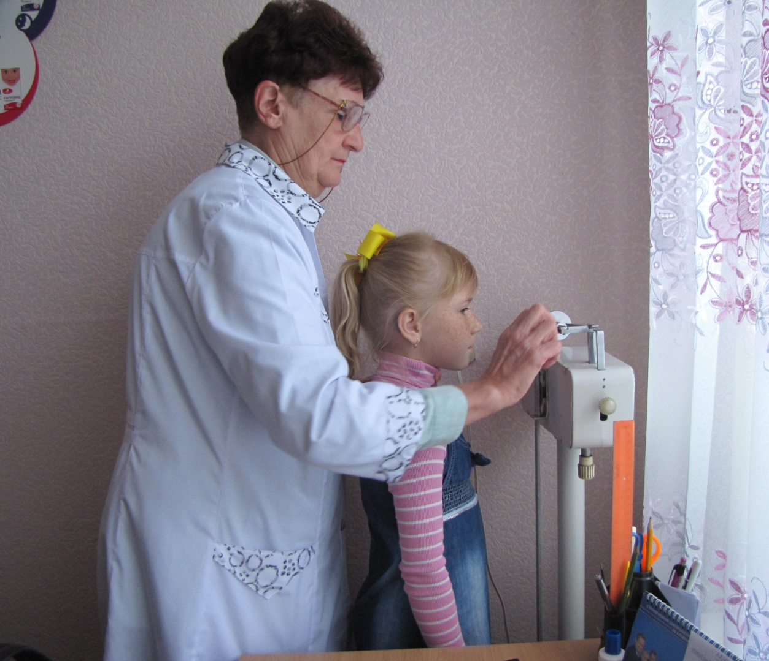
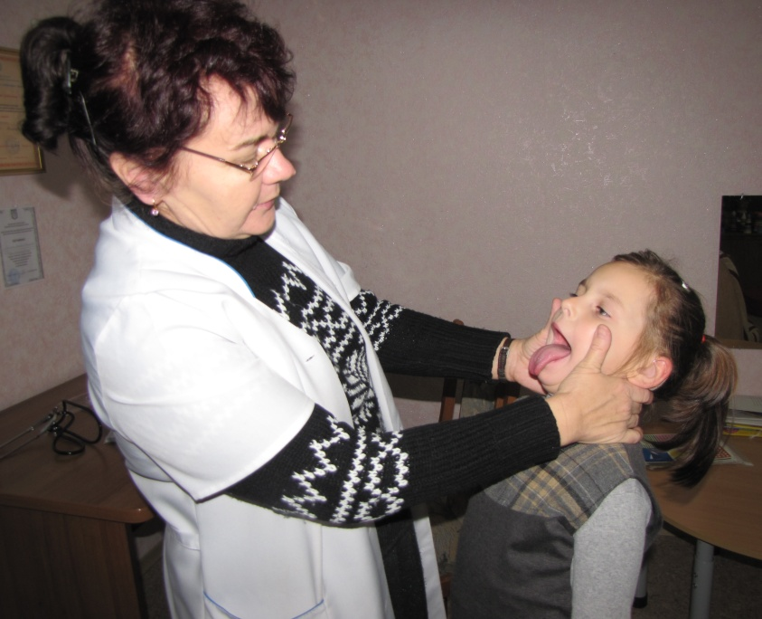
Медичне обстеження

Slide 16
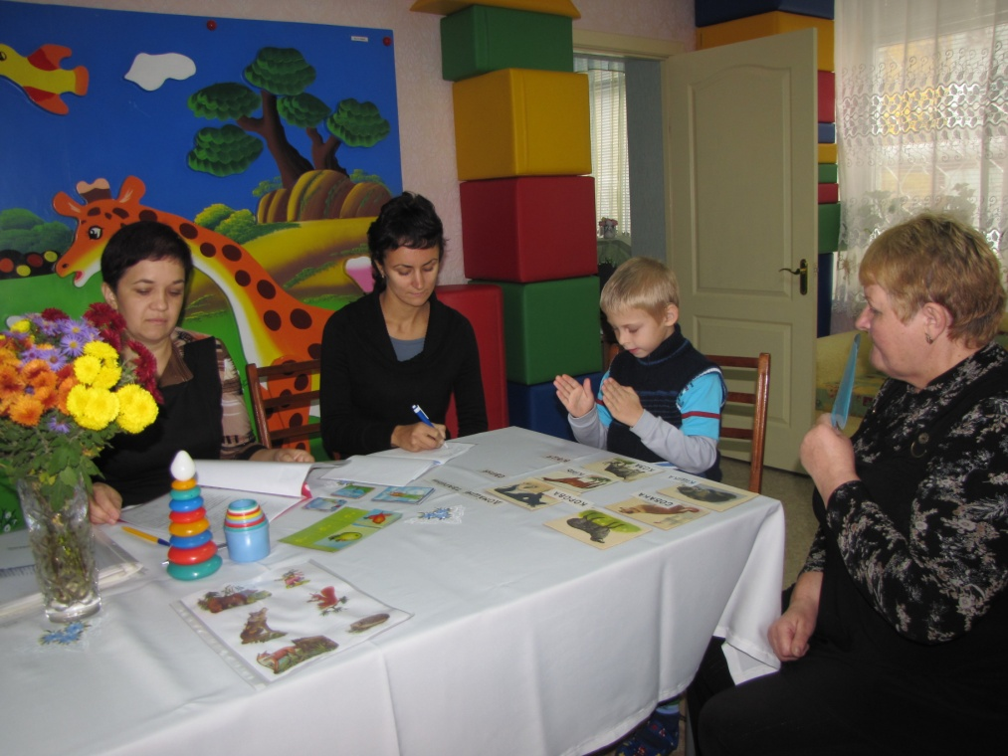
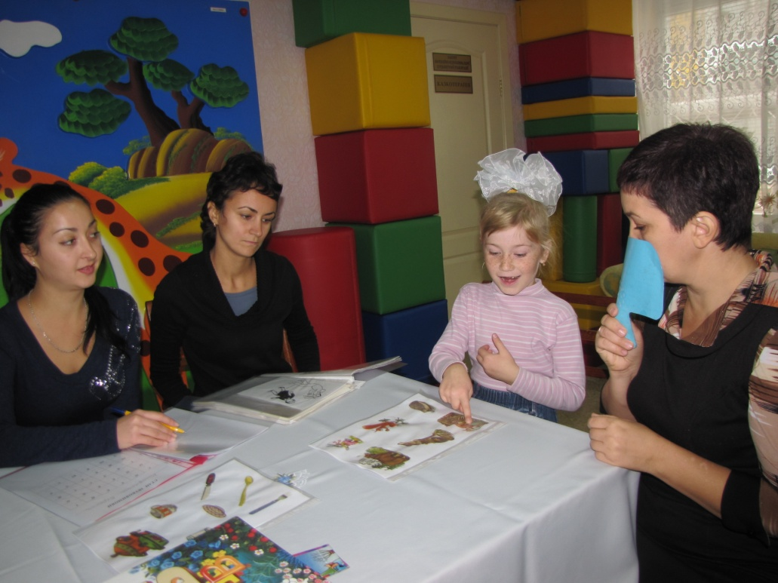
Педагогічне спостереження

Slide 17
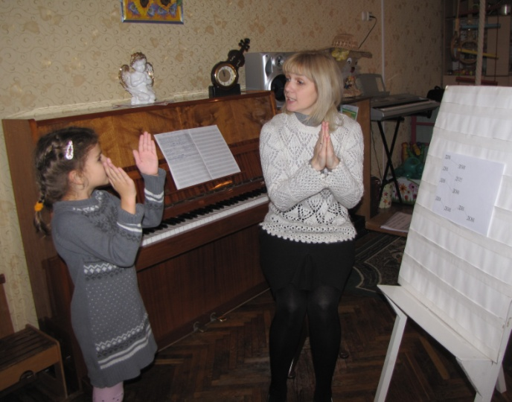
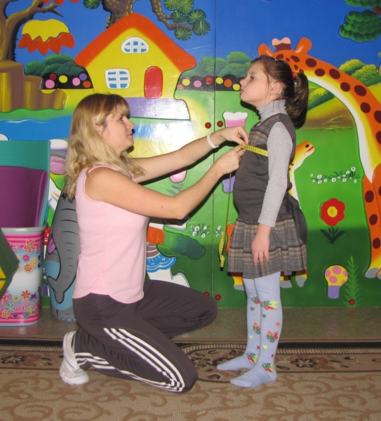
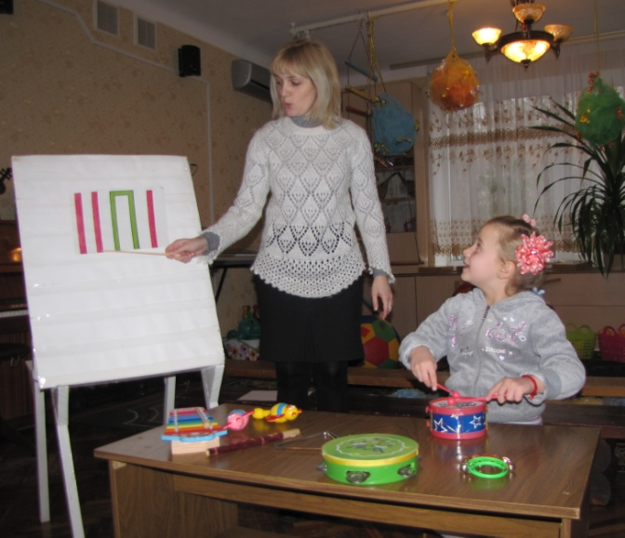
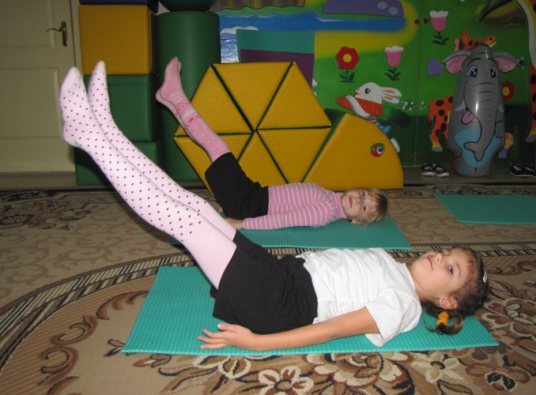
Педагогічне обстеження
іншими фахівцями
Логоритміка
ЛФК

Slide 18
ІІІ етап
Прогностичний
(колегіальне обговорення)
Розробка рекомендацій з освітнього, корекційно-реабілітаційного маршрутів та зовнішньої абілітації
Документація
Протоколи індиві-дуального обстеження та зведені аналітичні довідки щодо результатів діагностування з рекомендаціями спеціалістів ПМПК
Колегіальний висновок з рекомендаціями спеціалістів ПМПК
Протокол ПМПК

Slide 19
ІV етап
Рефлексивний
(узгодженість діяльності всіх спеціалістів ПМПК)
Документація:
Колегіальний висновок;
План індивідуальної корекційно-розвиткової роботи на кожного вихованця всіма спеціалістами консиліуму.
Відповідальні:
педагог, вихователі,
батьки,
всі спеціалісти ПМПК.

Slide 20
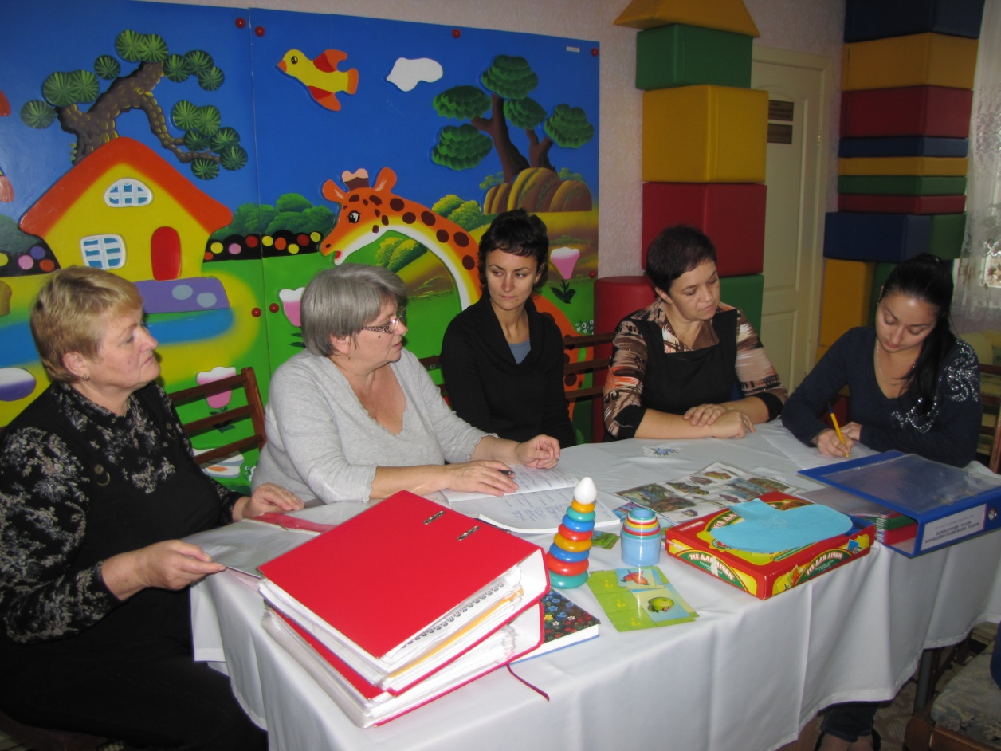
V етап
Ресурсний
(реалізація рішень)
Підсумок консиліуму по окремій дитині

Slide 21
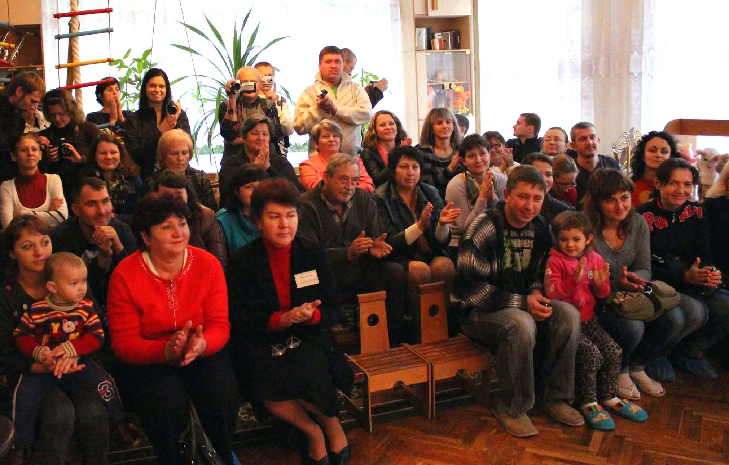
“Година психолога” для педагогів, батьківські збори

Slide 22
VІ етап
Оцінка ефективності
корекційно-розвиткової роботи
Підсумкове обстеження дитини
В кінці року проводиться завершальний консиліум, на якому обговорюються виконання завдань навчального року та оцінюються зміни в стані дитини і необхідність подальшої роботи з нею.

Slide 23
Взаємозв’язок ПМПК
з психолого-медико-педагогічною комісією
У разі виникнення труднощів діагностики;
У конфліктних випадках (коли фахівці консиліуму не можуть дійти єдиної думки з приводу необхідної розвиваючої і корекційної роботи з дитиною;
У разі конфліктних відносин з батьками дитини, прийняттям батьками рекомендацій консиліуму;
За відсутності умов у навчально-реабілітаційному Центрі для надання необхідної спеціальної психолого-медико-педагогічної допомоги.

